Slide 2
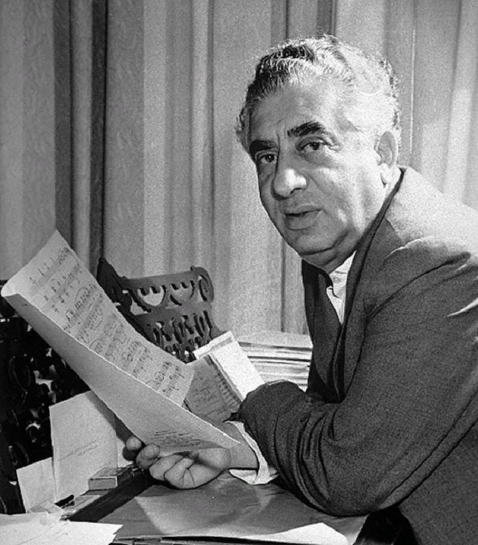
1)Арам Ильич Хачатурян сюита №2 «Маскарад»-это очень задумчивая,торжественная,волшебная сюита.Слушая её мы погружаемся в волшебный мир парящей музыки.

Slide 3
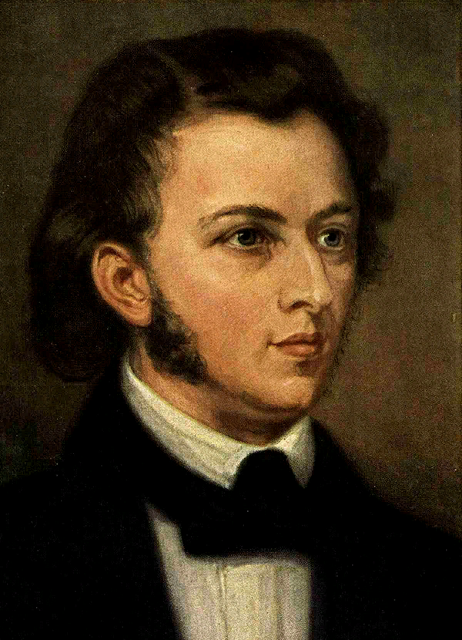
2)Фридерик Шопен «Вальс Додиез минонор»-фортепианное произведение,очень ярко меняются картины,контрасные мелодии.Я обожаю такую музыку.

Slide 4
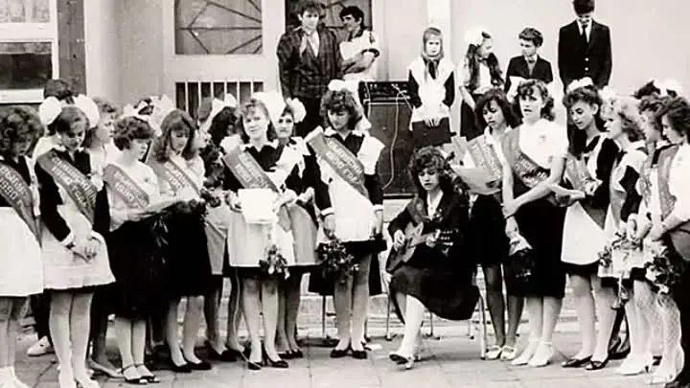
Совецкая песня о школе «Когда уйдем со школьного двора» из кинофильма «Розыгрыш».Эта песня о прощании со школой.Песни совецких времен учат жить нас.

